Slide 1
Наши любимые воспоминания в 5 классе
Работу выполняли
Данил Панюшин и Вова Бессонов

Slide 2
Этот год нам запомнился с большим удовольствием и с противостоянием учёбе ,но мы это пережили. В этом учебном году произошло очень много интересных событий, которые мы проводили все вместе. Мы ходили в поход, ездили на экскурсию в Верхнюю Пышму , в центр реабилитации диких птиц и много ещё куда! Об этих событиях мы покажем вам в нашей презентации.

Slide 3
Поход на «Уктусские горы»
На «Уктусе» нам очень понравилось! Там мы играли в разные игры, ели много разных вкусностей и лазили на горы.

Slide 4
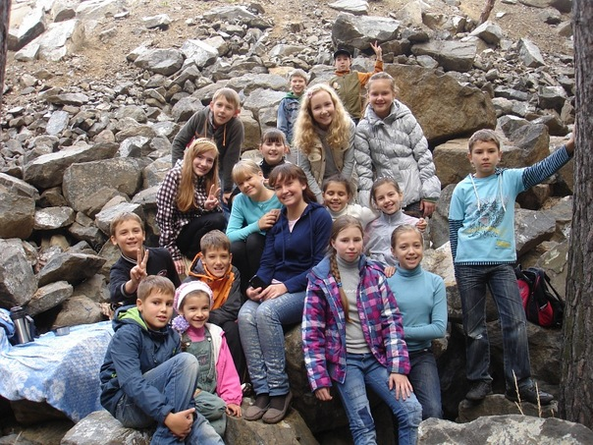

Slide 5
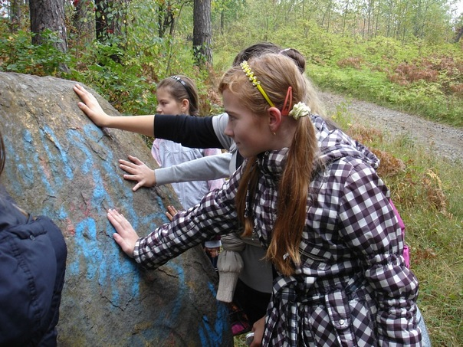

Slide 6
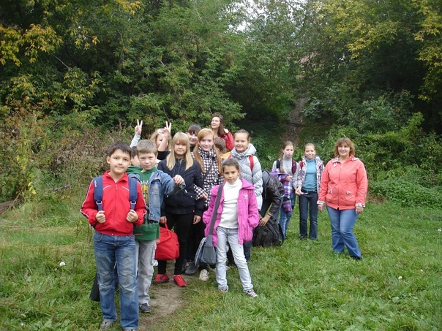

Slide 7
Маугли
Осенью мы ходили в ЦПКиО имени Маяковского в верёвочный парк «Маугли». Всем я думаю запомнилась полоса припятствий, которую постарались пройти все. Было захватывающе и интересно!

Slide 8
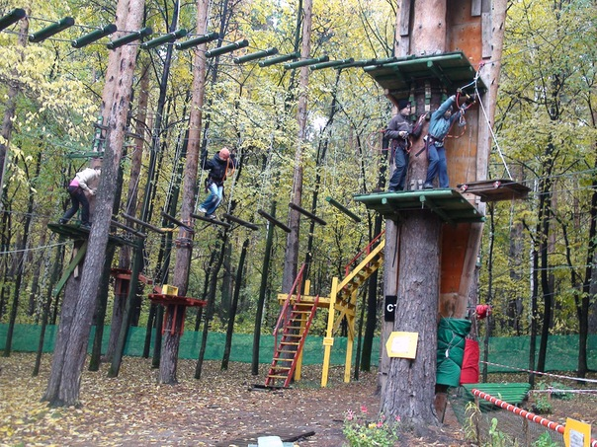

Slide 9
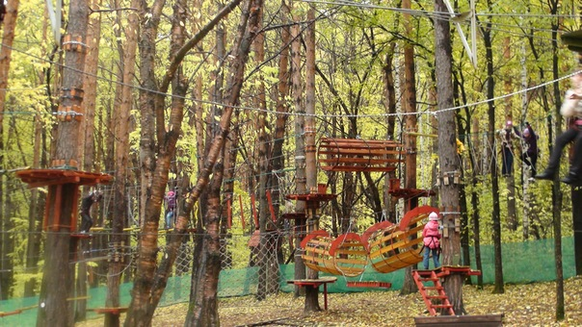

Slide 10
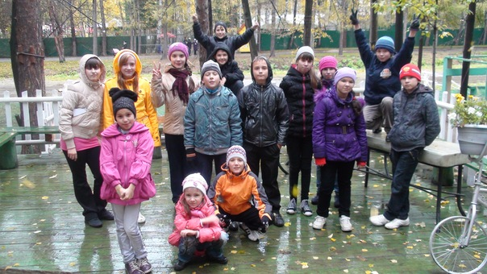

Slide 11
Экскурсия танков
Ездили мы и в Верхнюю Пышму на экскурсию военной техники. Были там АРТ-САУ ПТ-САУ лёгкие, средние и тяжёлые танки. Передаём большое спасибо папе Вани за такую замечательную поездку

Slide 12
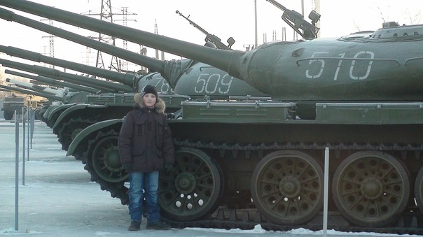

Slide 13
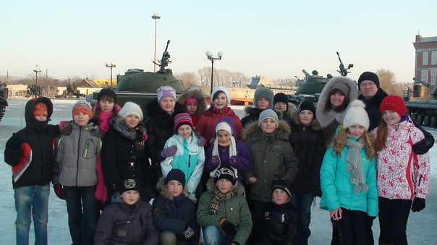

Slide 14
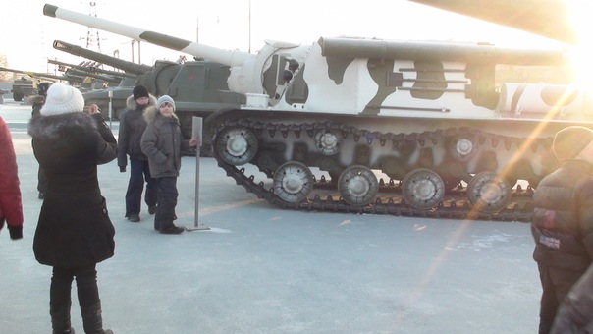

Slide 15
КВН
Недавно мы провели КВН между родителями и детьми. Было весело, надо было проявлять смекалку. У нас было достойное и справедливое жюри. Наша команда проиграла «Предкам», но ничего в следующий раз выиграем!

Slide 16
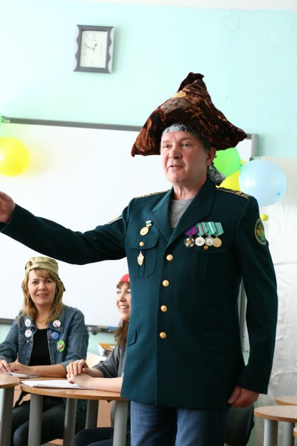

Slide 18
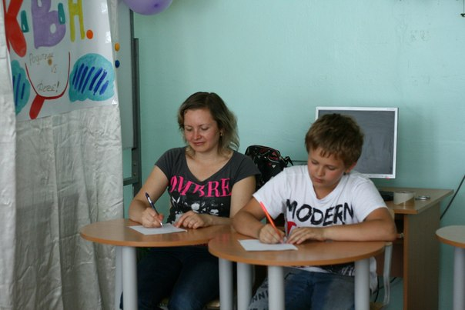

Slide 19
СПАСИБО ЗА ПРОСМОТР!

